Slide 1
Lenguaje de señas
FACULTAD DE INGENIERÍA
UNIVERSIDAD DE ANTIOQUIA
Departamento de Ingeniería de Sistemas
Segundo trabajo de PDI
Semestre 2021-1
John Sebastian Estrada Durango
johns.estrada@udea.edu.co
Daniel Steve Blandón Sánchez
steve.blandon@udea.edu.co

Slide 2
Descripción del Problema
Problema humano:
Desarrollar sistemas inclusivos que hagan más sencilla la interacción entre personas con discapacidad y las TI.
Problema técnico:
Usar técnicas de procesado de imágenes y machine learning para entrenar modelos que puedan reconocer el lenguaje de señas.
Antecedentes en trabajos similares:
Dynamic Sign Language Recognition Based on Convolutional Neural Networks and Texture Maps [1].
Traducción Lenguaje de Señas Colombianas mediante Inteligencia Artificial [2]
Reconociendo palabras de lenguaje de señas usando deep learning [3]

Slide 3
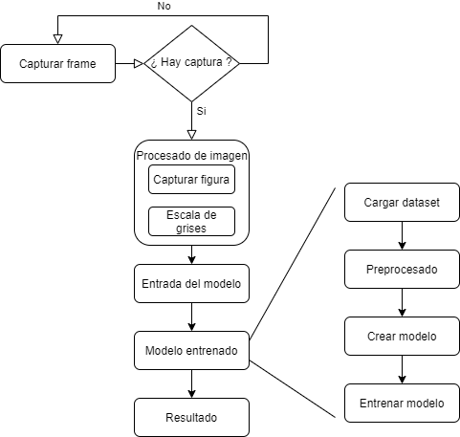
Propuesta de Solución: Ruta a seguir

Slide 4

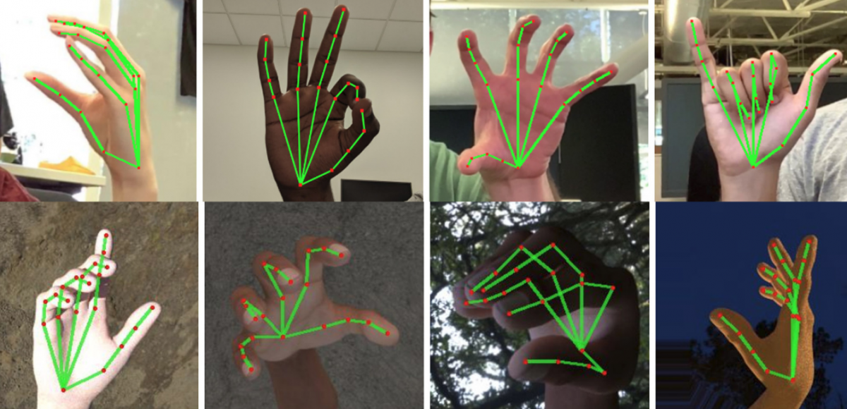
Propuesta de Solución: Conceptos
Procesado de imagen - Capturar figura[4]

Slide 5


Propuesta de Solución: Conceptos
Procesado de imagen - escala de grises[5]

Slide 6
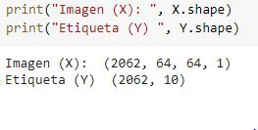
Redes Neuronales Convolucionales
Captura de imágenes

Slide 7
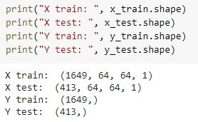
Redes Neuronales Convolucionales
Preprocesado de información:

Slide 8

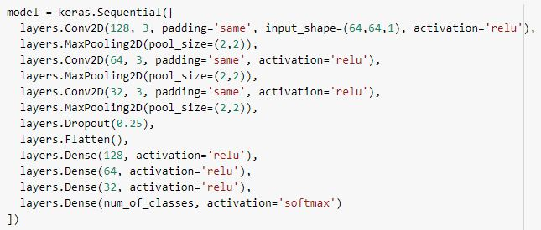
Redes Neuronales Convolucionales
Creación del modelo:

Slide 9
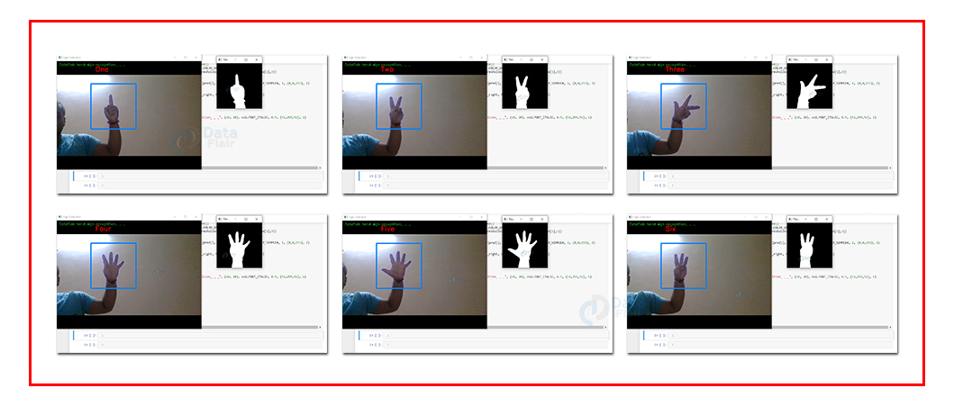
Propuesta de Solución: Simulación interfaz de usuario final

Slide 10
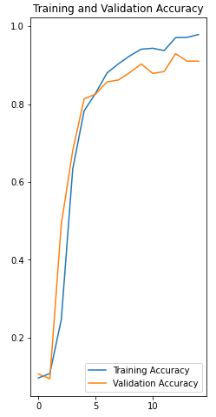
Resultados, Líneas Futuras
Líneas futuras:
Implementación del modelo con interfaz gráfica
Reducir el overfitting del modelo
Aumentar categorías al modelo

Slide 11
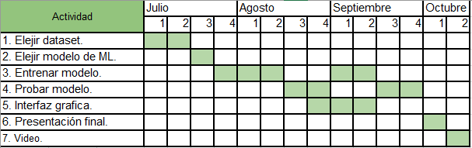
Cronograma de actividades

Slide 12
Bibliografía y webgrafía
E. Escobedo, L. Ramirez and G. Camara, "Dynamic Sign Language Recognition Based on Convolutional Neural Networks and Texture Maps," 2019 32nd SIBGRAPI Conference on Graphics, Patterns and Images (SIBGRAPI), 2019, pp. 265-272, doi: 10.1109/SIBGRAPI.2019.00043.
Ismael Enrique Cocomá Aldana. (2020, 20 de mayo). Traducción Lenguaje de Señas Colombianas mediante Inteligencia Artificial #SemanaIngenieriaAUNAR2020 [Video]. YouTube. https://www.youtube.com/watch?v=QGGoYoZ3pSs
Universidad de Lima. (2021, 10 de junio). ULIMA - Reconociendo palabras de lenguaje de señas usando ‘deep learning’ [Video]. YouTube. https://www.youtube.com/watch?v=1TOC203qm5Y
Google. (s. f.). MediaPipe Hands. MediaPipe. https://google.github.io/mediapipe/solutions/hands
Color Space Conversions. (s. f.). OpenCV. https://docs.opencv.org/3.4/d8/d01/group__imgproc__color__conversions.html

